Slide 1
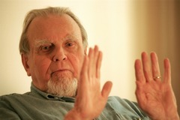
Czesław Miłosz

Slide 2
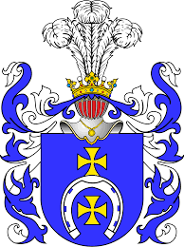
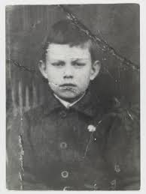
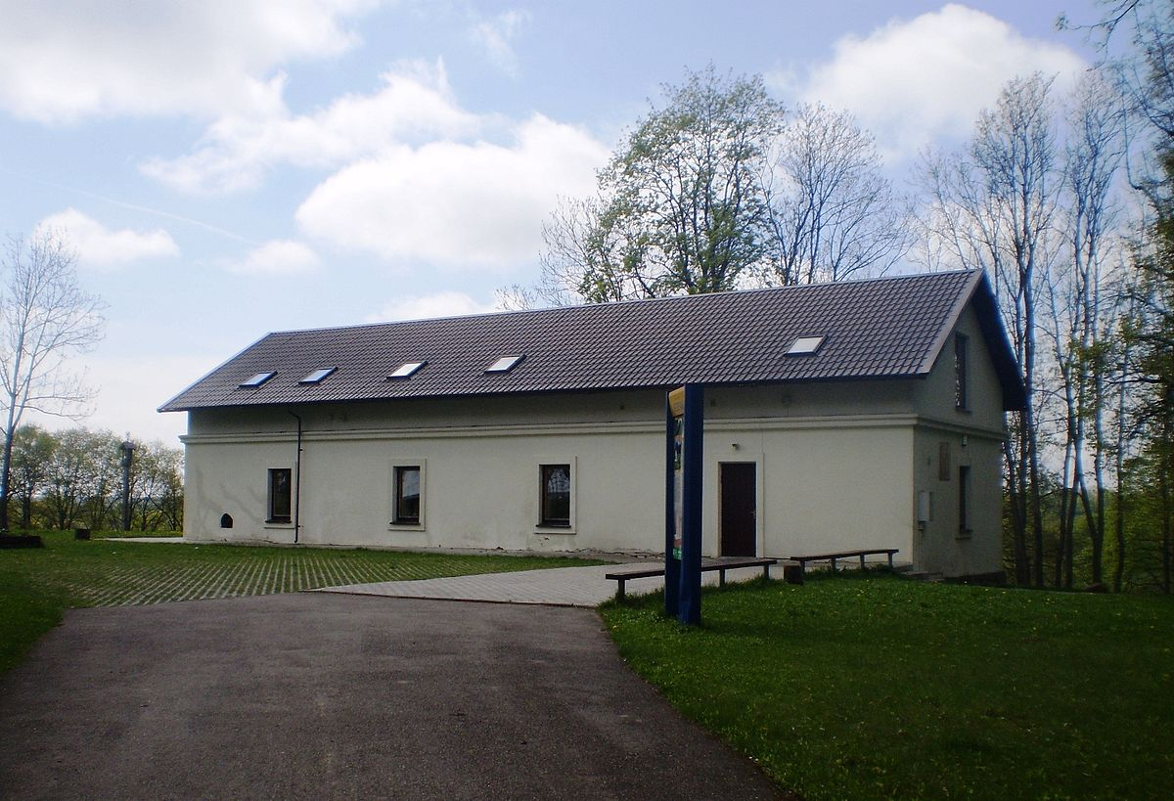
Czesław Miłosz był pierworodnym synem Aleksandra Miłosza i Weroniki Miłoszowej z Kunatów.
Urodził się w Szetejniach 30 czerwca 1911r.
Rodzina Miłoszów, pieczętująca się herbem Lubicz należała do starego szlacheckiego rodu.
Czesław Miłosz
Herb Lubiczów
Szetejnie - spichlerz

Slide 3
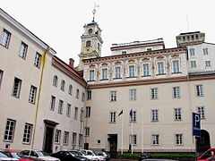
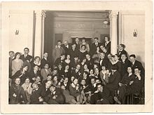
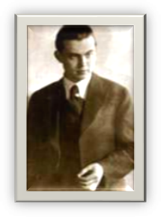
Miłosz studiował na Uniwersytecie Stefana Batorego w Wilnie, najpierw polonistykę na Wydziale Humanistycznym, po krótkim czasie przeniósł się na Wydział Nauk Społecznych, by studiować prawo.
Uniwersytet Stefana Batorego w Wilnie
Miłosz (w III rzędzie, 4. od lewej) wśród studentów Uniwersytetu Stefana Batorego, rok 1930

Slide 4
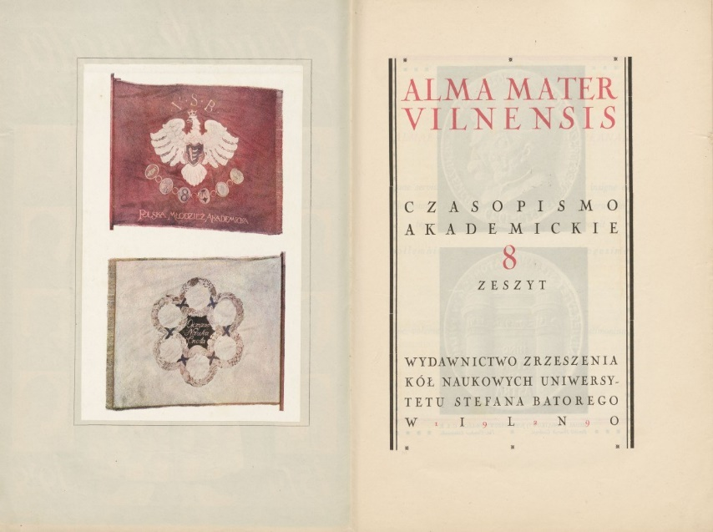
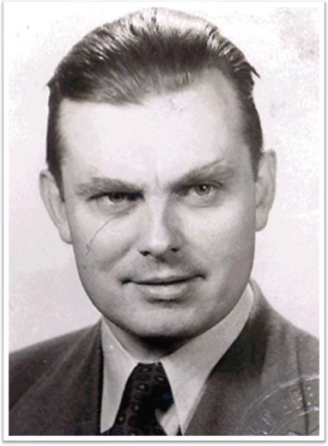
Zadebiutował w 1930r. na łamach uniwersyteckiego pisma „Alma Mater Vilnensis” wierszami Kompozycja i Podróż. W tym samym okresie stał się jednym z założycieli grupy poetyckiej „Żagary”.

Slide 5
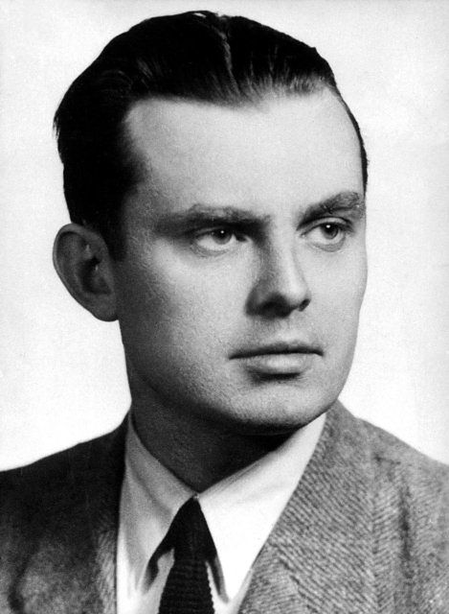
Po zajęciu przez ZSRR Litwy opuścił Wilno i przeniósł się do okupowanej przez Niemców Warszawy, gdzie pracował jako woźny w Bibliotece Uniwersyteckiej. Uczestniczył w podziemnym życiu literackim, pod pseudonimem Jan Syruć opublikował w 1940r. tom Wiersze. Po upadku Powstania Warszawskiego Miłosz znalazł schronienie najpierw w Janisławicach, później w majątku Jerzego Turowicza w Goszycach.

Slide 6
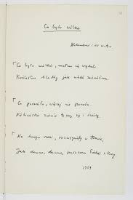
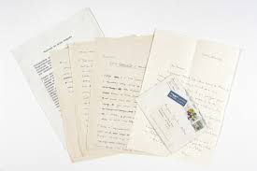
W styczniu 1945 roku zamieszkał w Krakowie. Tam oddał się pracy twórczej. Publikował w „Odrodzeniu” i „Twórczości”. Wówczas światło dzienne ujrzał słynny wiersz Campo di Fiori.
W 1945 r. Miłosz otrzymał nagrodę Ministerstwa Kultury i Sztuki PRL za całokształt twórczości.
Rękopisy Czesława Miłosza

Slide 7
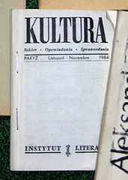
Podjął m.in. pracę w dyplomacji komunistycznego rządu Polski w Stanach Zjednoczonych oraz Paryżu, jako attaché kulturalny. W 1951r. poprosił o azyl polityczny we Francji, kiedy w trakcie pobytu w Paryżu zdecydował się pojechać do redaktora „Kultury”, Jerzego Giedroycia, prosząc o ukrycie i zabezpieczenie jego rzeczy do czasu, gdy otrzyma azyl polityczny.
Przedruk paryskiej „Kultury” z 1984 roku

Slide 8
W 1960 r. przeniósł się do USA, gdzie otrzymał stanowisko wykładowcy na Wydziale Literatur i Języków Słowiańskich Uniwersytetu Kalifornijskiego w Berkley. Przez kolejnych 20 lat łączył pracę uniwersytecką z twórczością literacką. Wówczas powstają tomiki poezji „Król Popiel i inne wiersze”, „Gucio zaczarowany” oraz „Miasto bez imienia”, a także zbiory szkiców „Prywatne obowiązki” i „Gdzie wschodzi słońce i kędy zapada”.

Slide 9
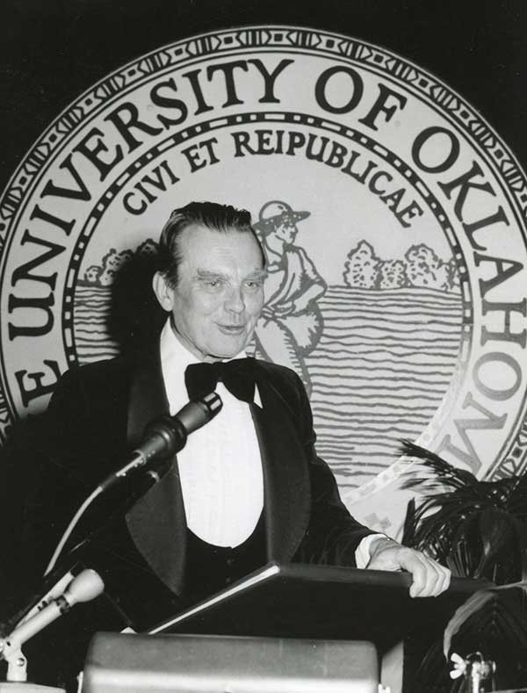
W 1978 r. Miłosz odszedł na emeryturę. W tym samym czasie został uhonorowany Międzynarodową Nagrodą Literacką im. Neustadta, nazywaną „małym noblem”. W kolejnych latach rozpoczął cykl tłumaczeń biblijnych z hebrajskiego i greckiego. Owocem pracy stały się m.in. przekłady Księgi Psalmów oraz Księgi Hioba, a nieco później także Apokalipsy św. Jana.
Czesław Miłosz odbiera nagrodę na Uniwersytecie Oklahomy

Slide 10
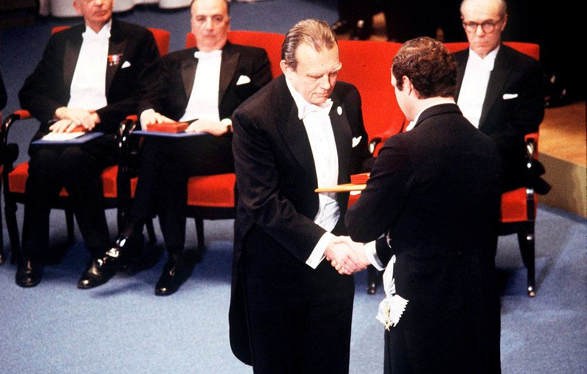
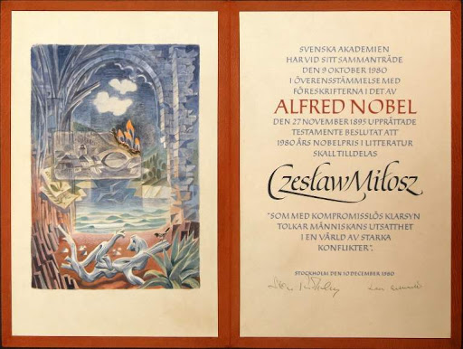
9 października 1980 r. przyznano Miłoszowi literacką nagrodę Nobla. Poeta osobiście odebrał nagrodę w Sztokholmie 8 grudnia 1980 r.
To wyróżnienie wpłynęło na zmianę stosunku władz PRL i pozwoliło mu w 1981 r. na pierwszą od 30 lat wizytę w ojczyźnie.
Czesław Miłosz odbiera Nagrodę Nobla, 1980 r.

Slide 11
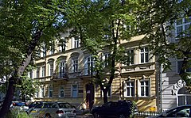
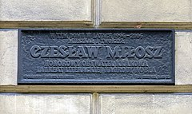
W 1993 r. poeta definitywnie przeprowadził się do Polski, gdzie jako miejsce pobytu wybrał Kraków, jak twierdził „najbardziej zbliżony do Wilna”. Mieszkał w Krakowie, przy ul. Bogusławskiego 6.
Kraków ul. Bogusławskiego 6 W tej kamienicy, latach 1994-2004 mieszkał Czesław Miłosz.
Tablica pamiątkowa

Slide 12
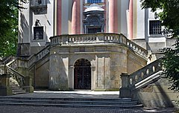
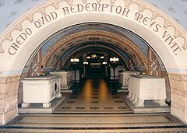
Czesław Miłosz zmarł 14 sierpnia 2004r. w Krakowie, przeżywszy 93 lata.
Został pochowany 27 sierpnia 2004r. w Krypcie Zasłużonych na Skałce. Był poetą, eseistą, tłumaczem i historykiem literatury.
Groby Zasłużonych wejście do krypty.
Grób Czesława Miłosza
Krypta Zasłużonych

Slide 13
Ciekawostki o Czesławie Miłoszu
Czesław Miłosz był Kawalerom Orderu Orła Białego.
Na podstawie jego powieści „Dolina Issy” Tadeusz Konwicki nakręcił w 1982 roku film o tym samym tytule.
Czesław Miłosz otrzymał tytuł Sprawiedliwy wśród Narodów Świata.
Dwa Polskie uniwersytety uhonorowały Czesława Miłosza tytułem doctora honoris causa: Katolicki Uniwersytet Lubelski w 1981r. i w 1989r. Uniwersytet Jagielloński.

Slide 16
Źródło:
Wikipedia

